Slide 1
NETWORK DRONE (1/9)
이전 세미나 전달 사항
드론이 촬영한 영상을 이용하여 사람의 얼굴을 탐지하고 특정 사람의 얼굴을 인식하여 추적이 가능하도록 진행
얼굴 인식 프로그램들의 인식율을 확인 및 비교
세미나 발표 자료에 이전 진행 사항을 첨부

Slide 2
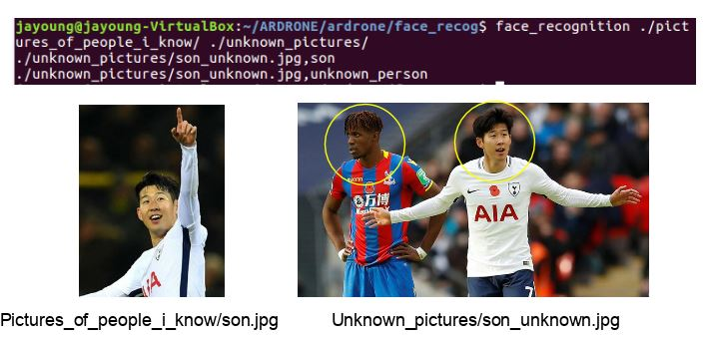
NETWORK DRONE (2/9)
이전 세미나 발표 내용
takePhoto() 함수 – APPENDIX_1 참고
nodejs 기반
드론이 실시간으로 촬영하는 영상을 이미지로 저장
파일명 : image1.png
face_recognition
face_recognition.face_locations 함수는 감지된 얼굴의 좌표를 출력
65,215,169,112 : (top, right, bottom, left)

Slide 3
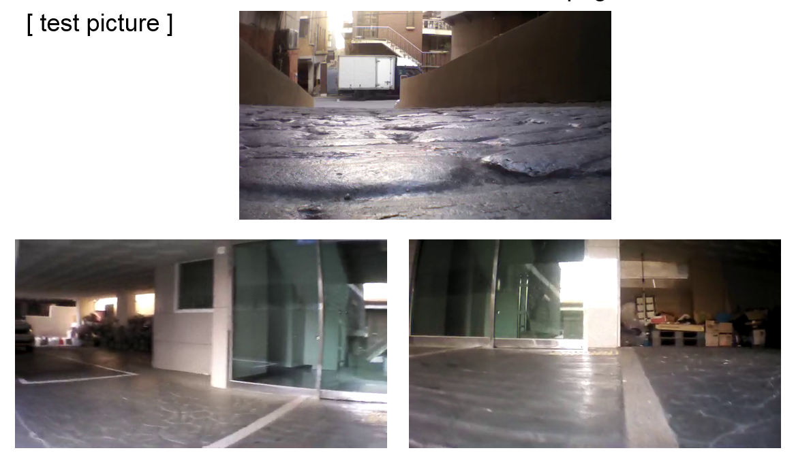
NETWORK DRONE (3/9)
이전 세미나 발표 내용
드론의 카메라를 통해 사진을 촬영하고 이를 png파일로 저장 (script.js)
사용된 모듈 : ar-drone, fs, dateFormat
takePhoto() 함수
촬영된 사진을 data라는 변수에 담는다.
dateFormat을 통해 얻은 현재 시간을 파일명으로 이용한다.
해당 파일을 사진 파일(png)로 현재 디렉토리에 저장한다.
takePhoto()함수를 이용하기 때문에 드론의 주행과 관련된 다양한 명령어(up, clockwise 등)와 코드를 구성할 수 있다.
테스트를 위해 작성한 script.js 코드에는 회전 2번과 높이를 변경했으며, 각 실행마다 takePhoto()함수를 실행시켜 총 3개의 사진 파일이 저장된다.

Slide 4
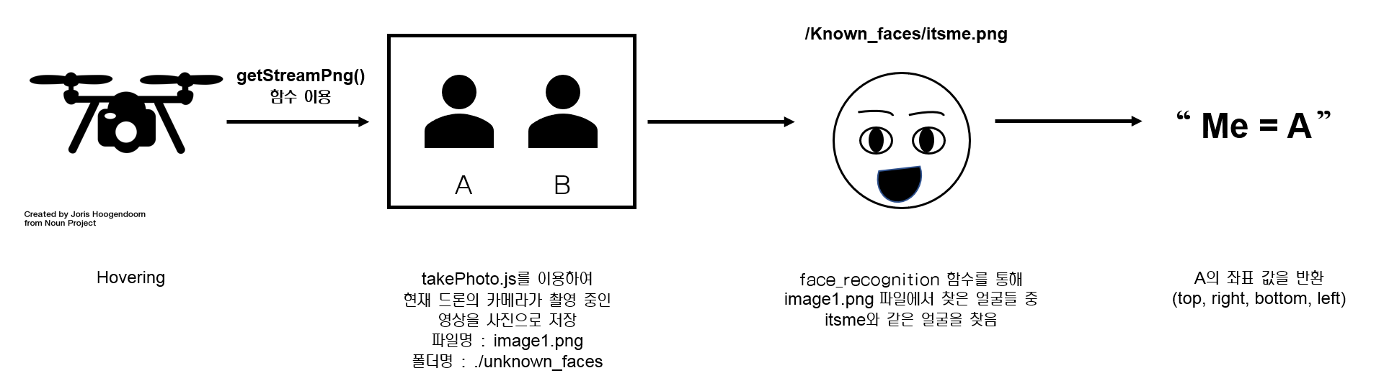
NETWORK DRONE (4/9)
현재 진행사항
Phase1 - face_recognition
1. takePhoto 함수를 통해 현재 드론이 촬영 중인 영상을 이미지로 저장
2. 사람 인식을 진행 : face_recognition 함수 사용
face_recognition ./unknown_images/ ./known_faces/
Known_faces 폴더에는 itsme 사진이 존재
3. 결과 : 인식된 얼굴의 좌표 값
1.
2.
3.
[ face_recognition 순서도 ]

Slide 5
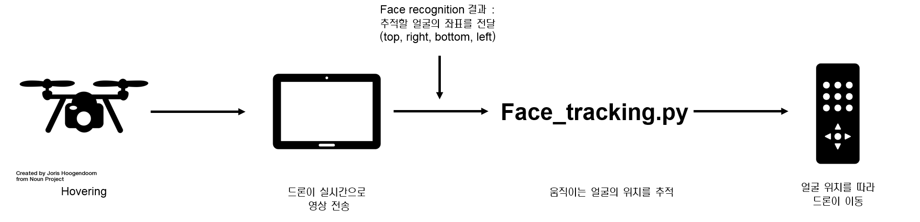
NETWORK DRONE (5/9)
현재 진행사항
Phase2 - tracker
4. 드론이 실시간으로 촬영하는 영상을 수신 : wifi connected
5. face_recognition의 결과값, 좌표를 전달 받음
6. face_tracking.py를 통해 얼굴의 움직임을 추적
전달 받은 좌표 값이 추적 대상이 됨
7. 얼굴의 움직임을 드론이 추적
5.
4.
6.
7.
[ tracker 순서도 ]

Slide 6
NETWORK DRONE (6/9)
현재 진행사항
face_tracking.py
opencv 라이브러리를 이용하여 얼굴을 탐지하고 추적하는 코드
이전 face_recognition 단계에서 얼굴을 인식하여 사용자를 판별하고 얼굴의 위치를 좌표값으로 face_tracking.py코드로 전달
얼굴 탐지는 face detection의 의미로 드론이 촬영하고 있는 영상 속에서 face_recognition 단계으로부터 전달받은 좌표를 이용하여 얼굴의 위치를 파악
현재 face_tracking.py 파일만 실행 시 얼굴을 탐지하고 첫 번째 탐지한 얼굴의 움직임을 추적
얼굴의 움직임은 직사각형 박스를 통해 화면에 표시

Slide 7
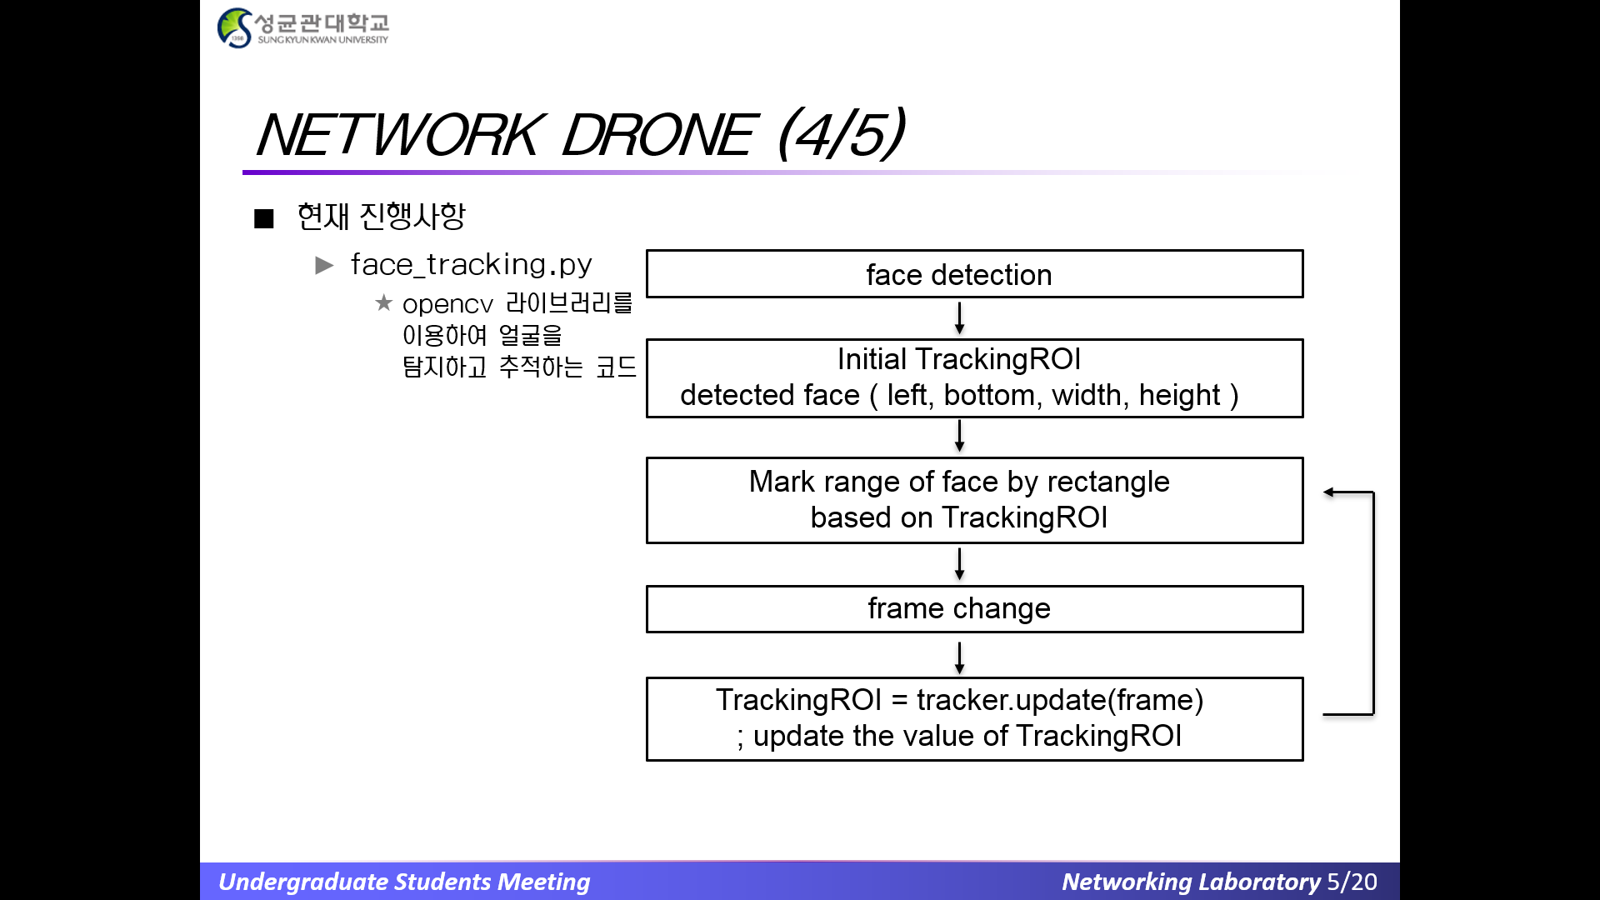
NETWORK DRONE (7/9)
현재 진행사항
face_tracking.py
1.
2.
3.
4.
6.
5.
[ face_tracking flowchart ]

Slide 8
NETWORK DRONE (8/9)
현재 진행사항
face_tracking.py
face_tracking.py flowchart
1. 영상 속에서 얼굴을 탐지
Opencv의 face_cascade.detectMultiScale 함수는 얼굴의 위치 좌표를 반환
2. 얼굴의 위치를 TrackingROI라는 변수에 좌표 저장
좌표는 (x,y,w,h) = (left, bottom, width, length)
3. 프레임에 박스 표시 추가
TrackingROI에 저장된 값을 이용하여 화면에 박스를 표시
박스 영역의 꼭짓점 좌표 (총 4개) : (x,y) , (x+w,y) , (x,y+h) , (x+w,y+h)
4. 프레임을 새로 읽음
영상에 따라 프레임이 변화가 되면 현재 프레임을 읽어옴
5. 해당 프레임에서 얼굴 위치 좌표를 다시 읽어와 TrackingROI에 저장
2번과 동일하게 얼굴 위치 좌표를 TrackingROI에 저장
6. 3번부터 다시 반복

Slide 9
NETWORK DRONE (9/9)
다음 준비사항
face_recognition
5번 단계 – face_recognition의 결과인 좌표 값을 tracker의 입력 값으로 전달
Tracker
7번 단계 - Tracker에서 얼굴을 추적할 때 박스로 표시하는 결과를 드론의 움직임으로 연결

